Slide 1

Manuel Fröschl, Simon Goller, Sebastian Weidlinger

Slide 2
Agenda
Das Team
Was ist Habit Hive?
Features
Verwendete Technologien
Hürden
Demo Video

Slide 3
Team
Manuel Fröschl
Simon Goller
Sebastian Weidlinger

Slide 4
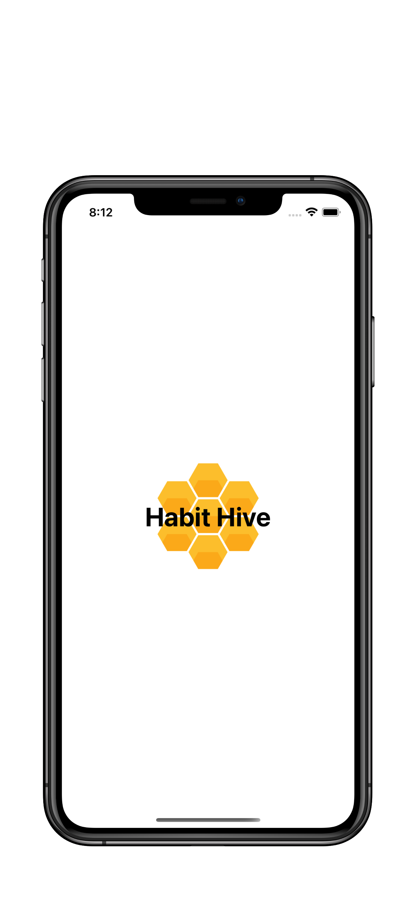
Was ist Habit Hive?
Habit Tracking App
Für Normalbenutzer
Möglichst einfach zu bedienen
Simples Design

Slide 5
Features der App
Tracked Habits und speichert sie in Firebase
Achievements für abgeschlossene Habits
Motivation durch sogenannte Streaks
Übersichtliche Ansicht der einzelnen Habits

Slide 6
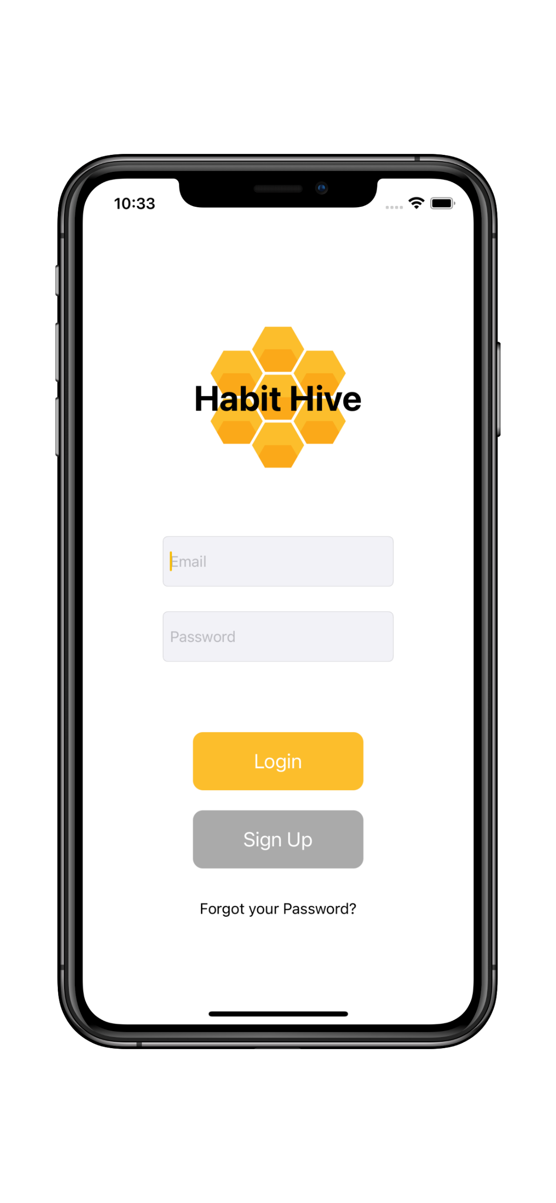
Habit Tracking & Cloud

Slide 7
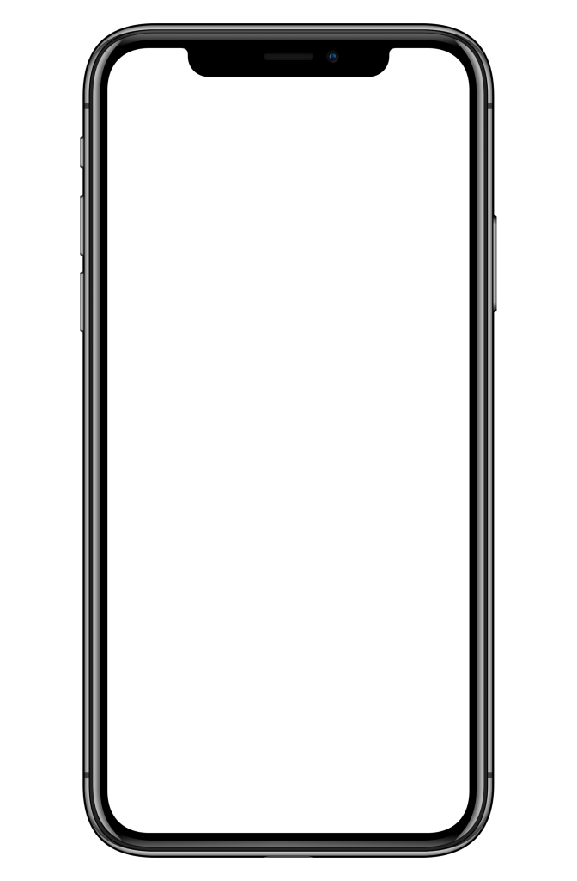
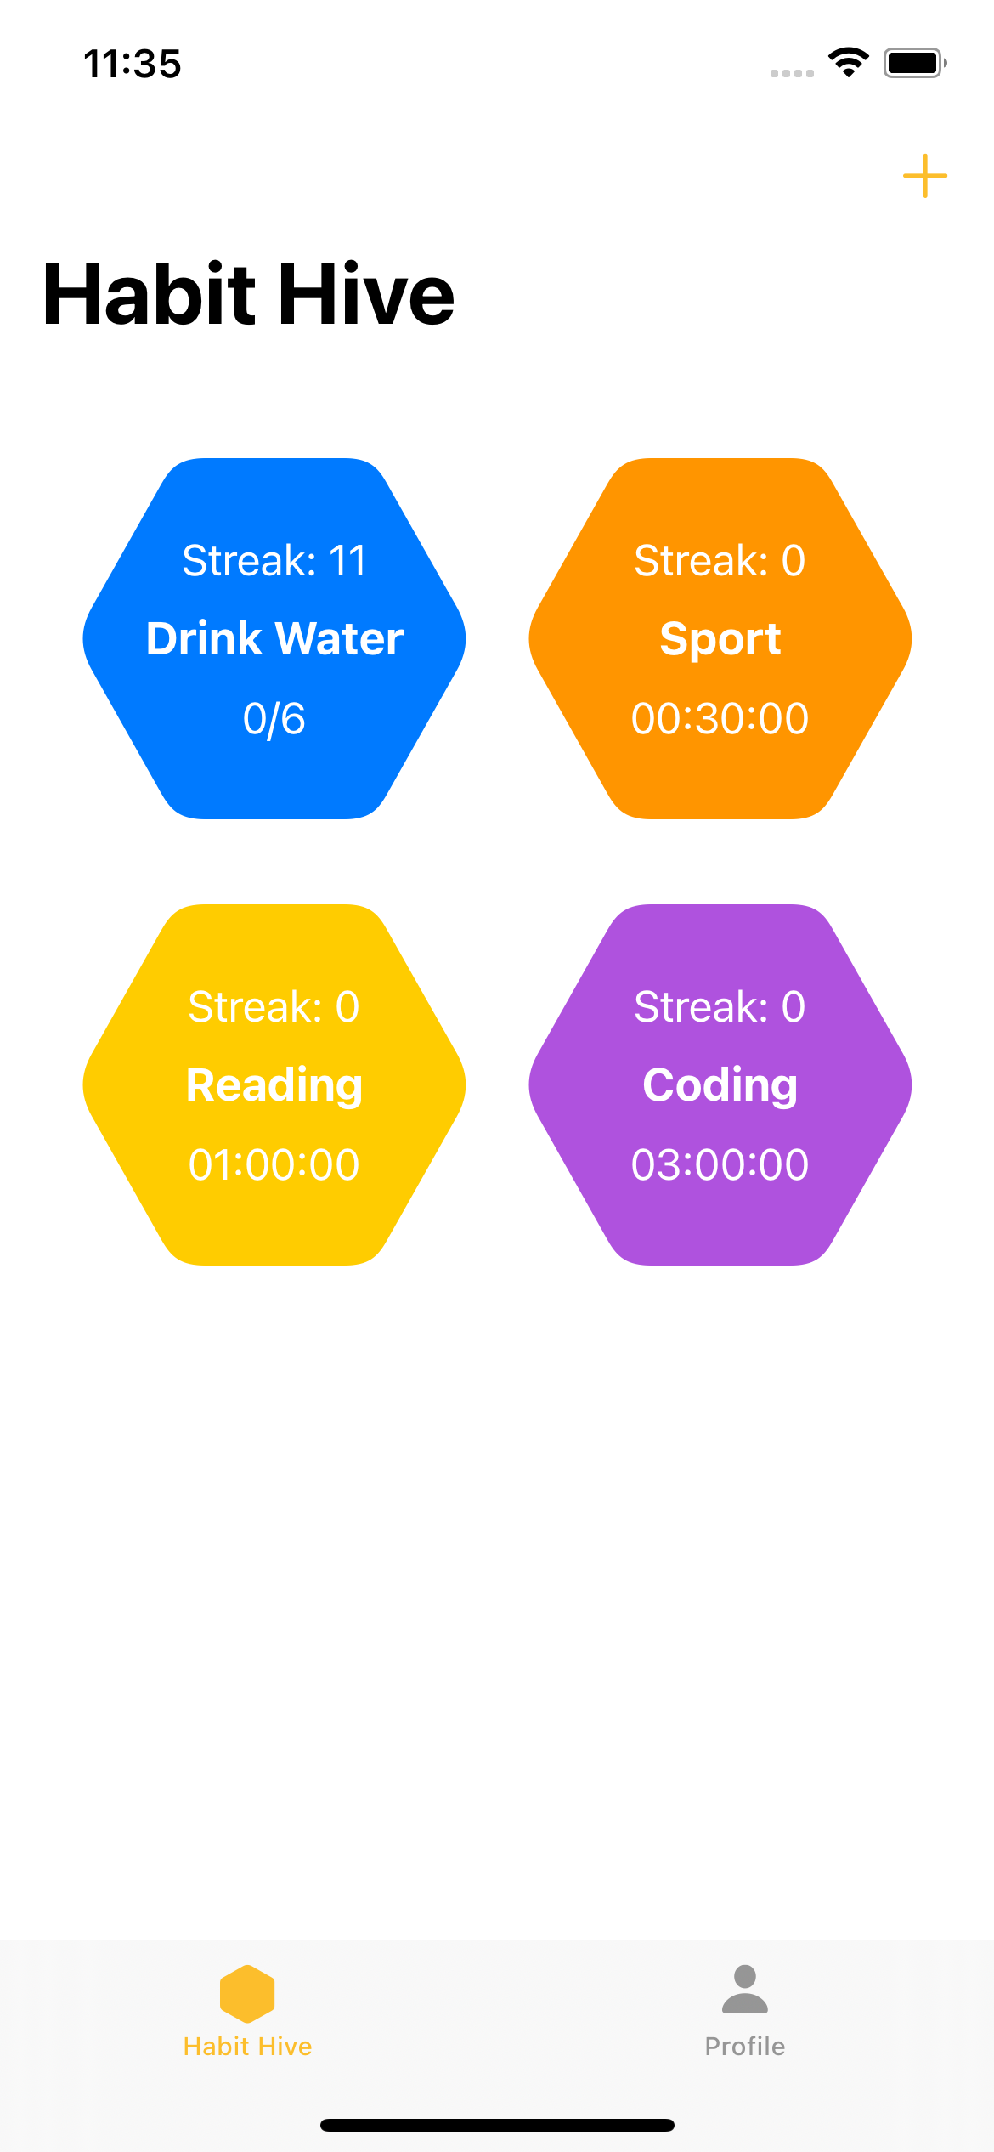
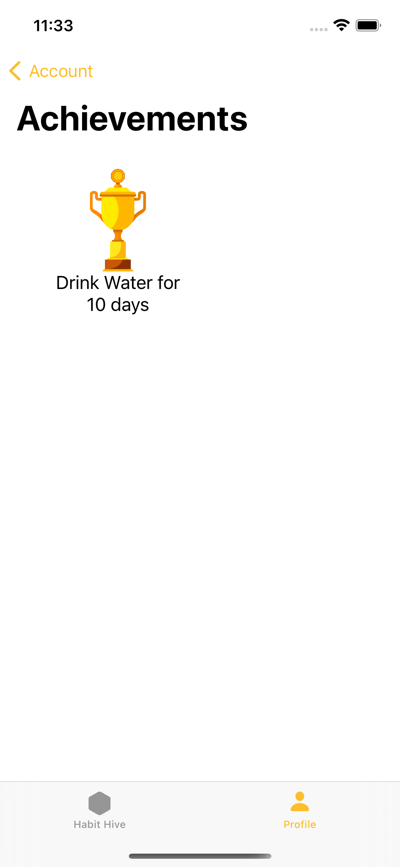
Streaks & Achivements

Slide 8
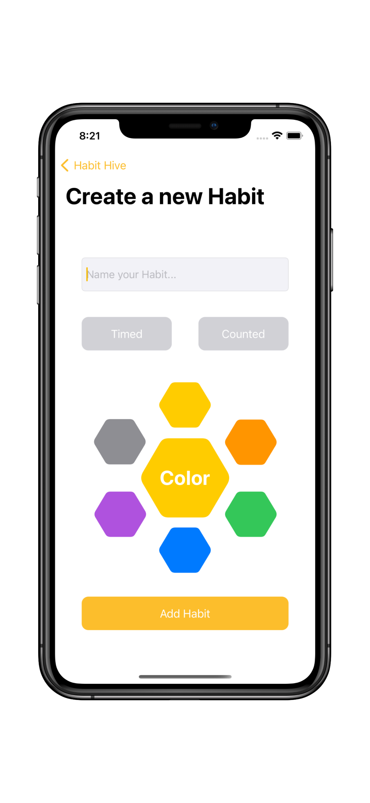
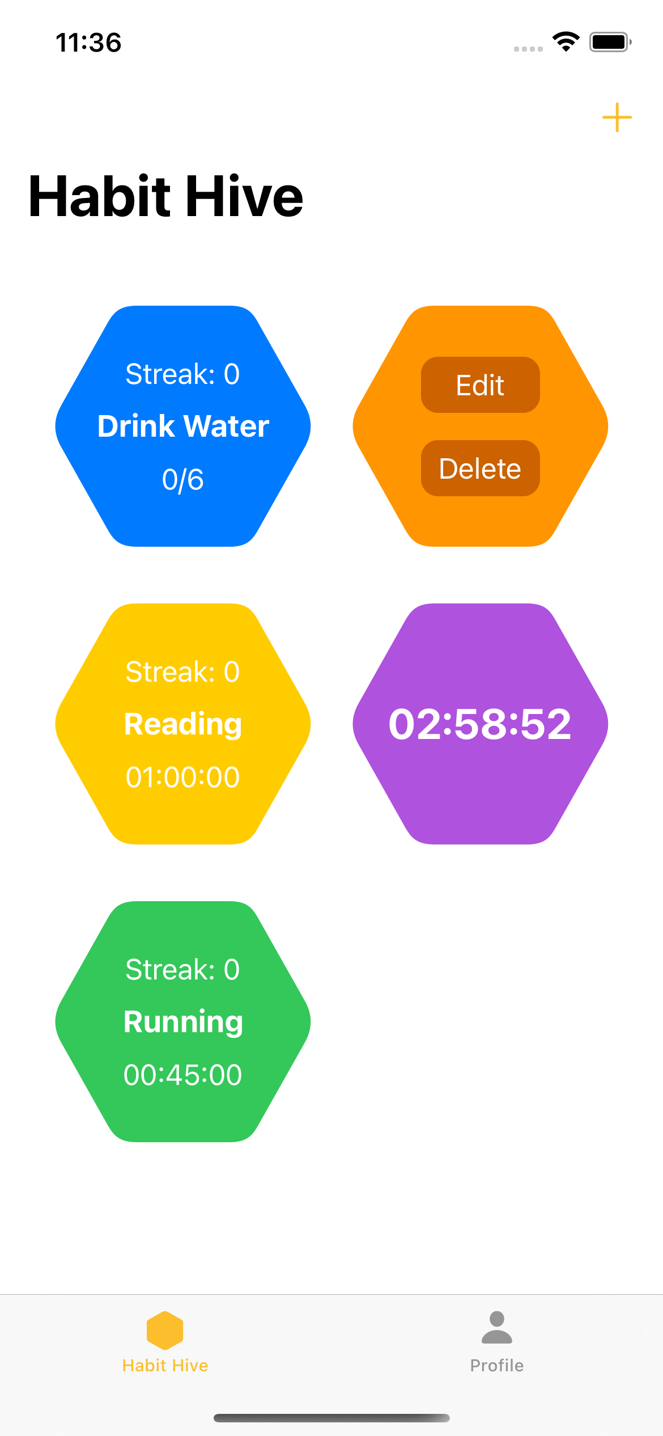
Übersichtliche Ansicht

Slide 9


Verwendete Technologien
Xcode:
Swift
Firebase:
Authentifizierung der User
Firestore als Datenbank
Notes:
Zu den verwendeten Technologien die App schrieben wir in Swift und verwendeten dabei als IDE Xcode. Da wir dieses Semester alle drei, das Wahlfach Software Entwicklung unter iOS hatten, war es uns von Anfang an klar, dass wir diese App in Swift und nur für iOS programmieren werden.
Um verschiedene User zu ermöglichen und jene verifizieren zu können verwendeten wir Firebase. Diese Plattform ermöglichte uns einige tolle Features, wie zum Beispiel das Speichern der einzelnen Habits in der Datenbank von Firebase zu implementieren. Dem User wird so ermöglicht auf jedem beliebigen iPhone auf seine eigenen Habits zugreifen zu können.

Slide 10
Hürden
Keine Vorerfahrung mit Swift
Schlechte Einschätzung des Aufwandes der einzelnen Aspekte
Zeitmanagement
Firebase
Notes:
Nun zu den Hürden die wir während des Projektes überwinden mussten. Da meine Teamkollegen und ich allesamt noch keine Erfahrung mit Swift oder in der App Entwicklung für iOS hatten und unser Wahlfach leider erst sehr spät im Semester begann. Fiel es uns am Anfang des Projektes schwer, die benötigte Zeit für die verschiedenen Aspekte der App richtig einzuschätzen. Im Laufe des Projektes wurde uns klar, dass wir uns für das erste Projekt zu viel vorgenommen hatten. So mussten wir einige Features entfernen oder in abgespeckter Form realisieren um noch rechtzeitig mit dem Projekt fertig zu werden. Auch Firebase, dass wir für die User Verifizierung und für die Datenbank verwendet haben, war am Anfang ungewohnt und wir mussten uns erst einiges an Wissen aneignen, um die gewünschten Funktionen richtig implementieren zu können.
Nun wird ihnen mein Kollege Manuel, mithilfe eines Demo Videos, unsere App noch etwas genauer vorstellen.

Slide 11
Demo Video

